Slide 1
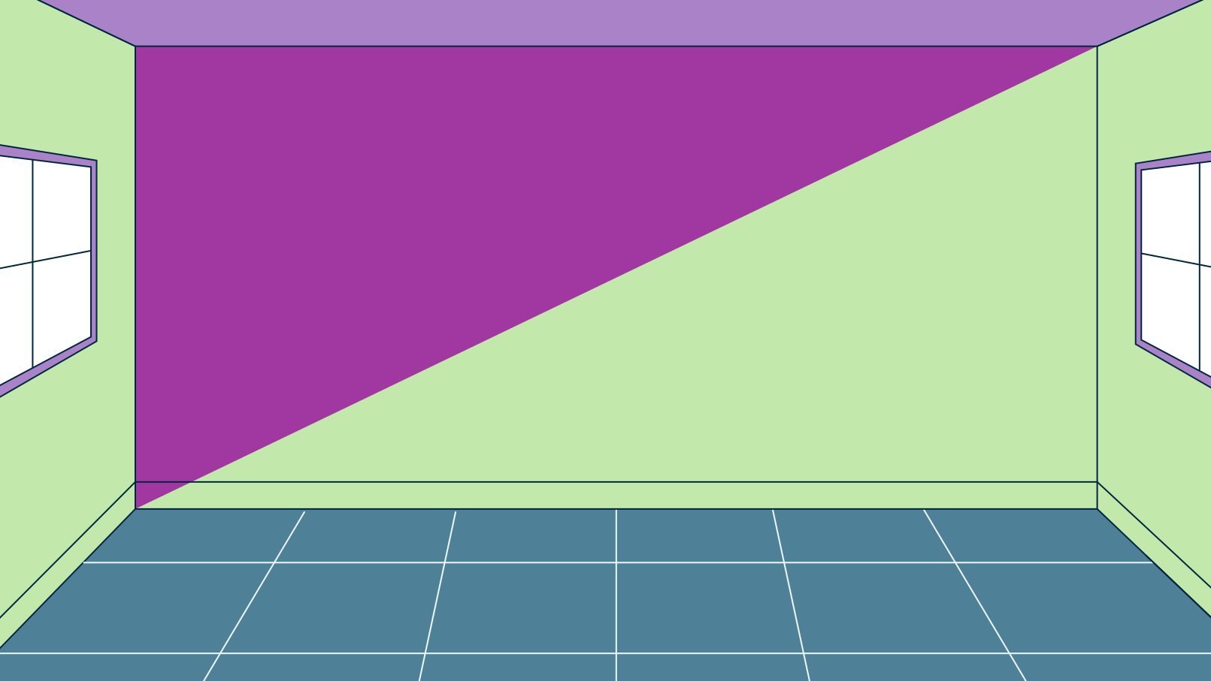



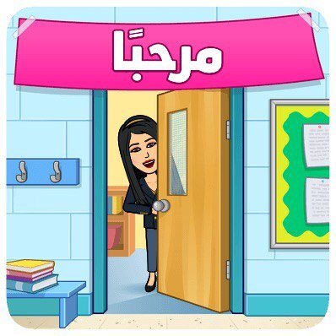









اليوم :اللأثنين
الصف الثاني
مادة :
الدراسات الاجتماعية
التاريخ :
24/1/2022

Slide 2


التهيئة الحافزة

Slide 3

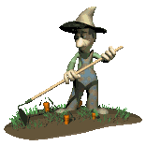
1- الطاقة هي : القدرة على .........
الحركة والقيام بالعمل
1
النوم
2
الكسل
3
التالي

Slide 4
2- اين تقع مدينة مصدر؟
أبوظبى
1
دبي
2
3
الشارقة
التالي

Slide 5
3- تعمل السيارات بمدينة مصدر بالطاقة؟
النفط
1
الكهربائية
2
الغاز الطبيعى
3
التالي

Slide 6
4- ما هو مصدر الطاقة الرئيسية فى مدينة مصدر؟
طاقة الرياح
1
المياه
2
3
الشمس
التالي

Slide 7
4- استخدامي لايلوث البيئة؟
الغاز الطبيعى
1
النفط
2
3
الرياح
التالي

Slide 8
3- اتواجد فى الطبيعه بكميات محدودة؟
الشمس
1
النفط
2
الرياح
3
التالي

Slide 9
2- من مصادر الطاقة المتجددة؟
الرياح
1
الفحم
2
الغاز الطبيعي
3
التالي

Slide 10
4- من مصادر الطاقة الغير متجددة؟
الشمس
1
الرياح
2
3
الفحم
التالي

Slide 11
3- استخدامي يلوث البيئة؟
مصادر الطاقة المتجددة
1
مصادر الطاقة الغير متجددة
2
التالي

Slide 12
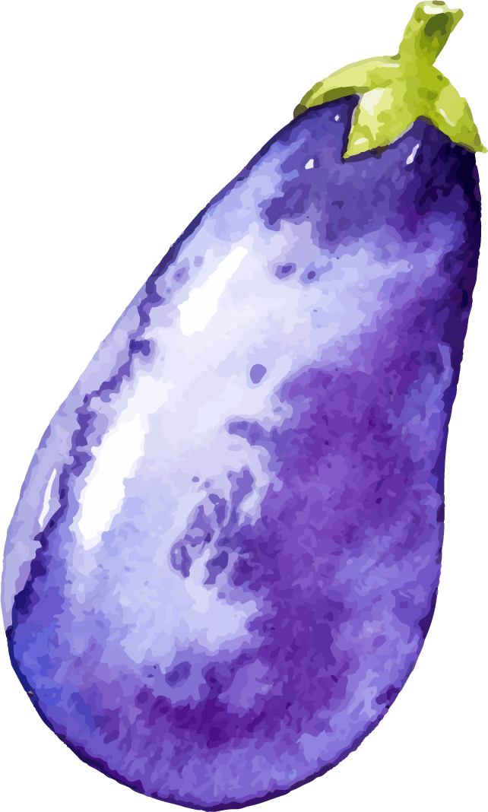
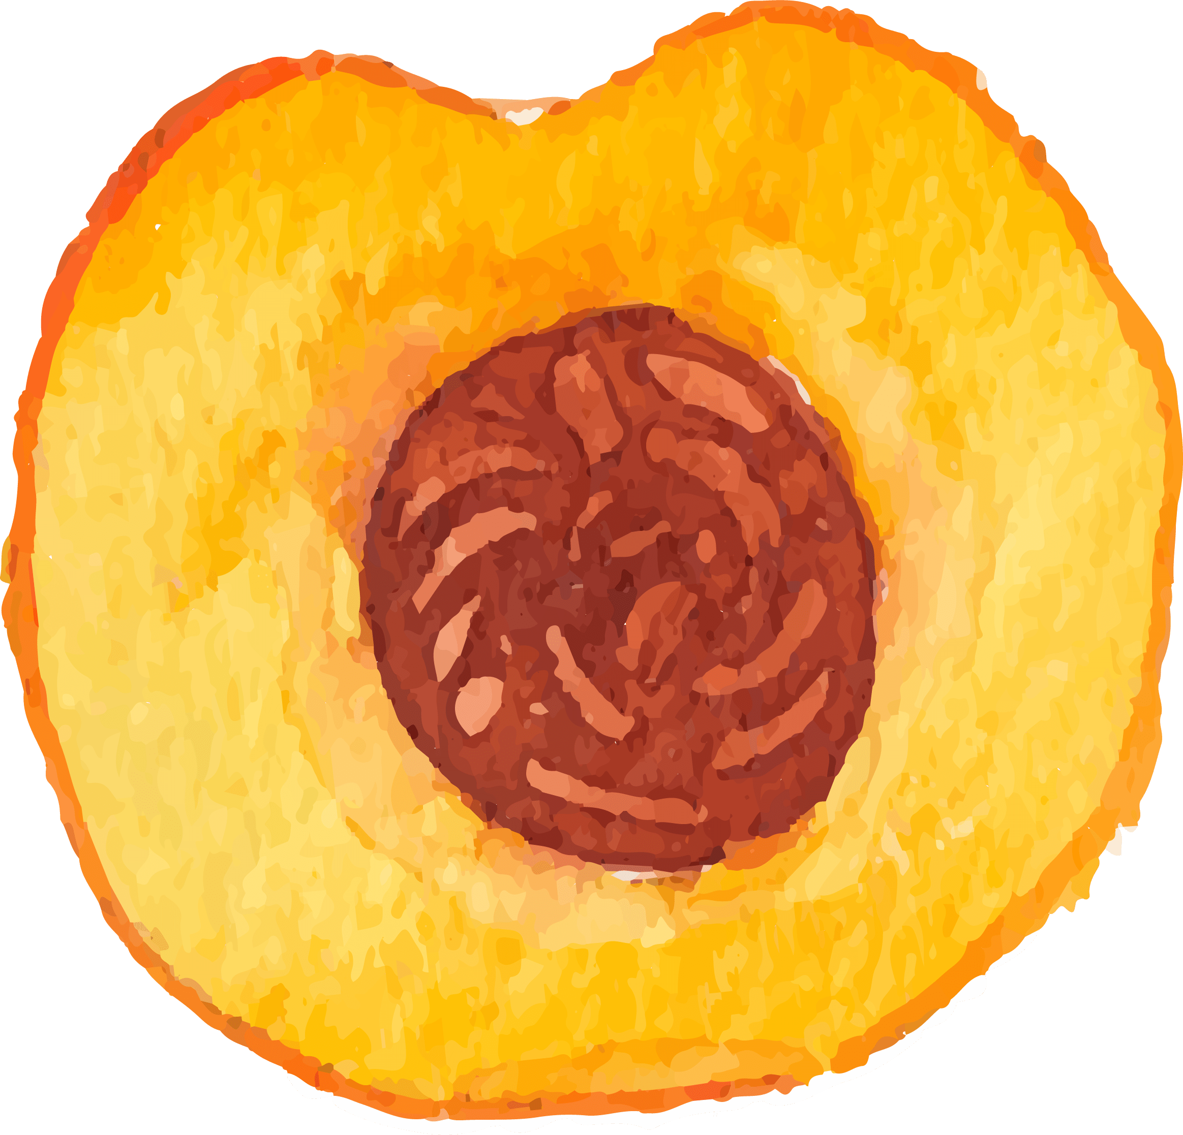
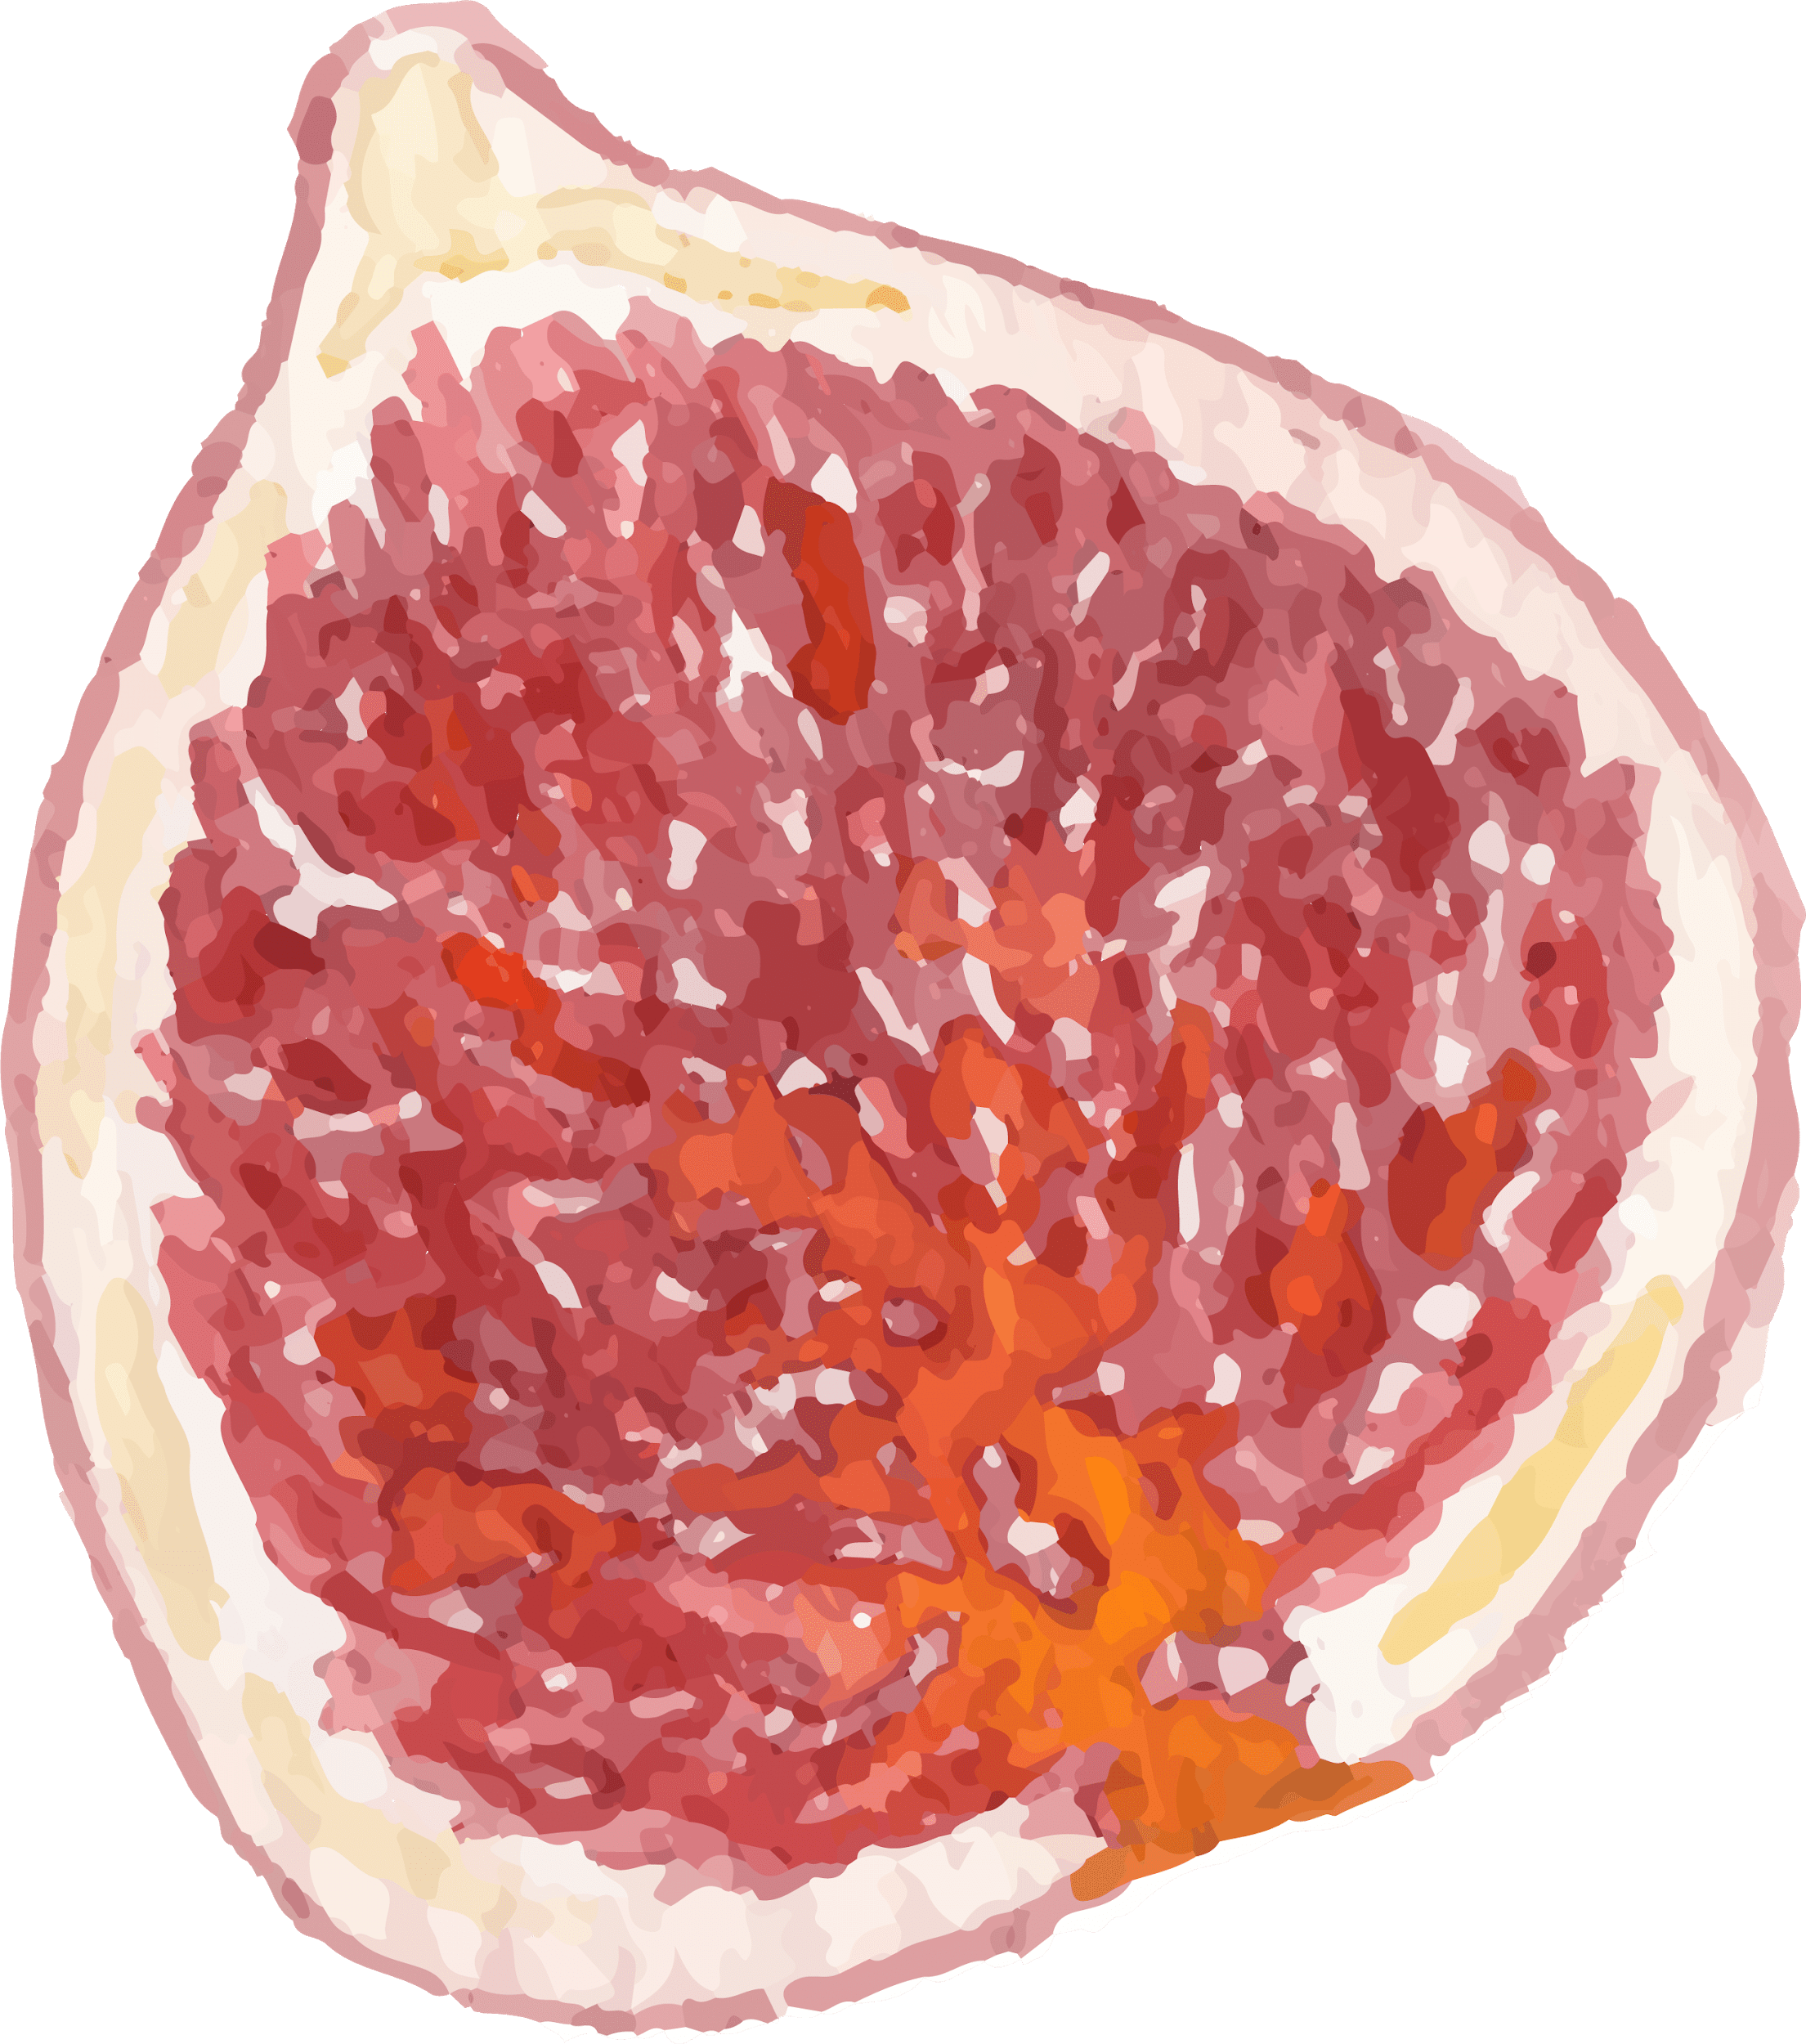
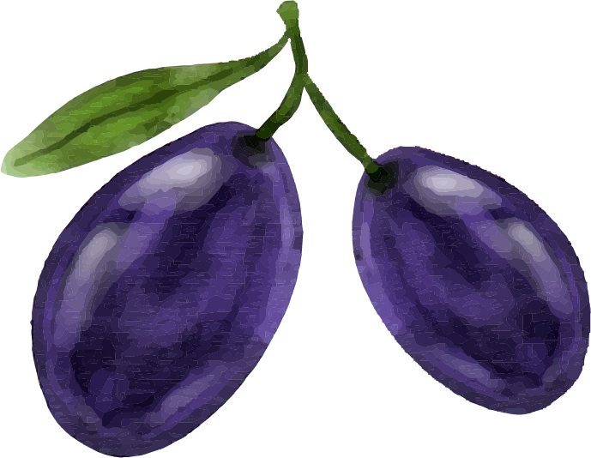
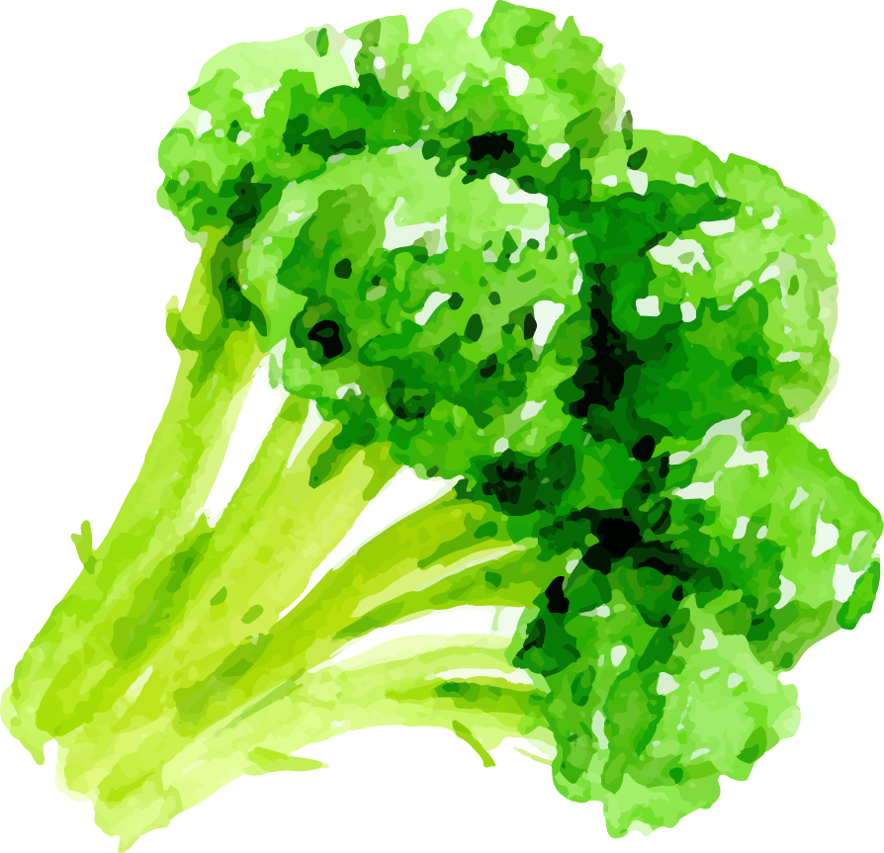
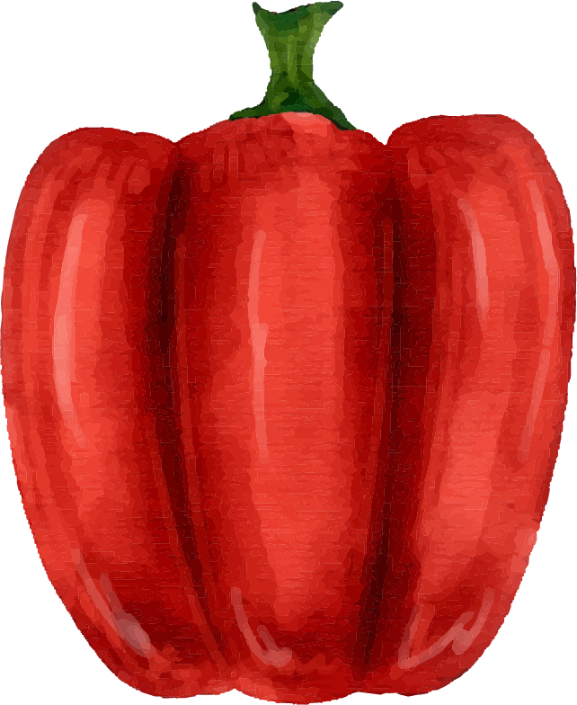

استراتيجية الرموز
أقوم بقراءة الرموز للتوصل إلى موضوع درسنا
ع
ر
ة
ا
ز
ل
ا

Slide 13


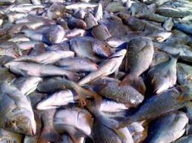
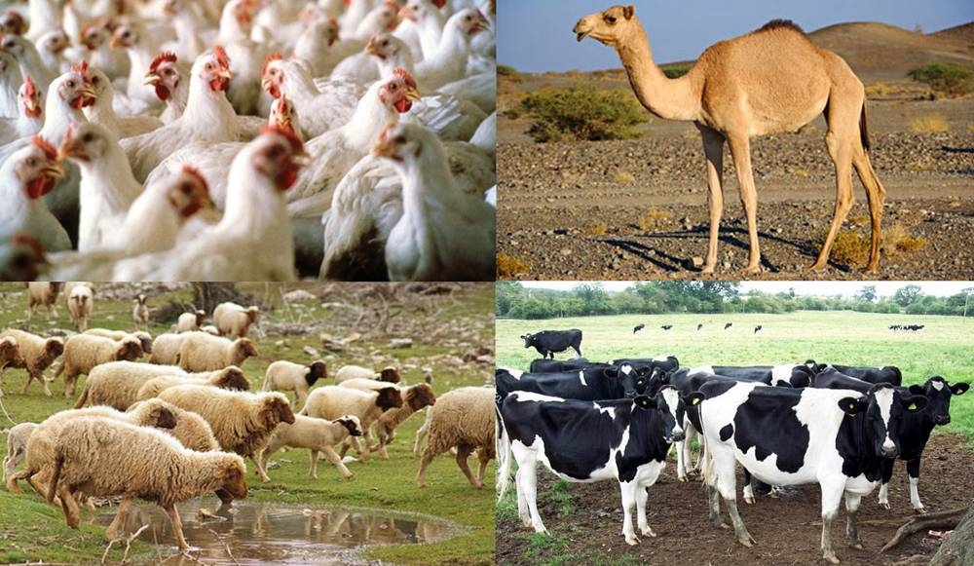
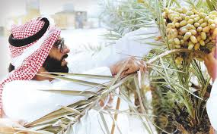
ثرواتُ بلادي

Slide 14

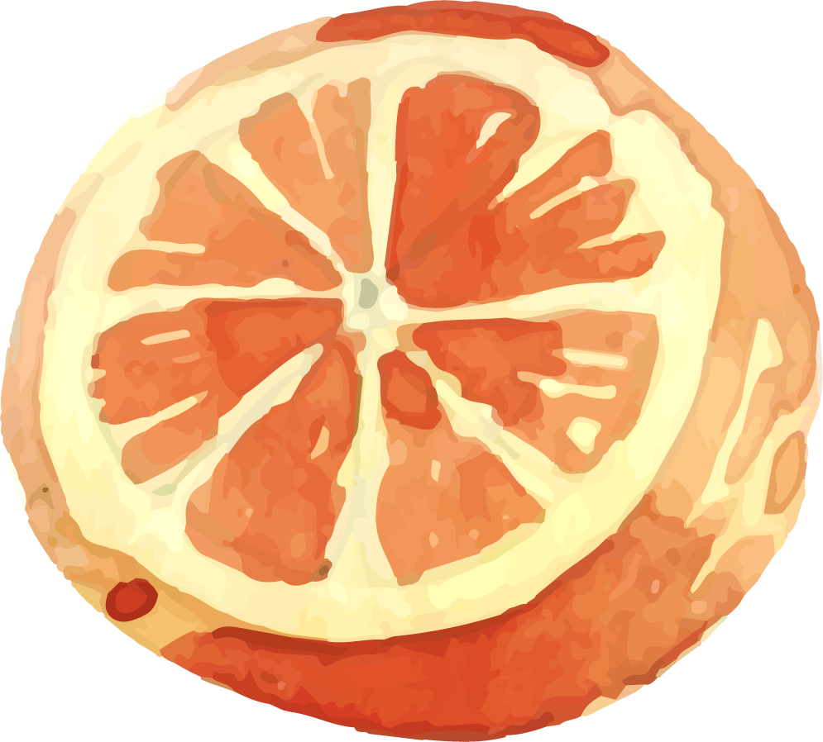
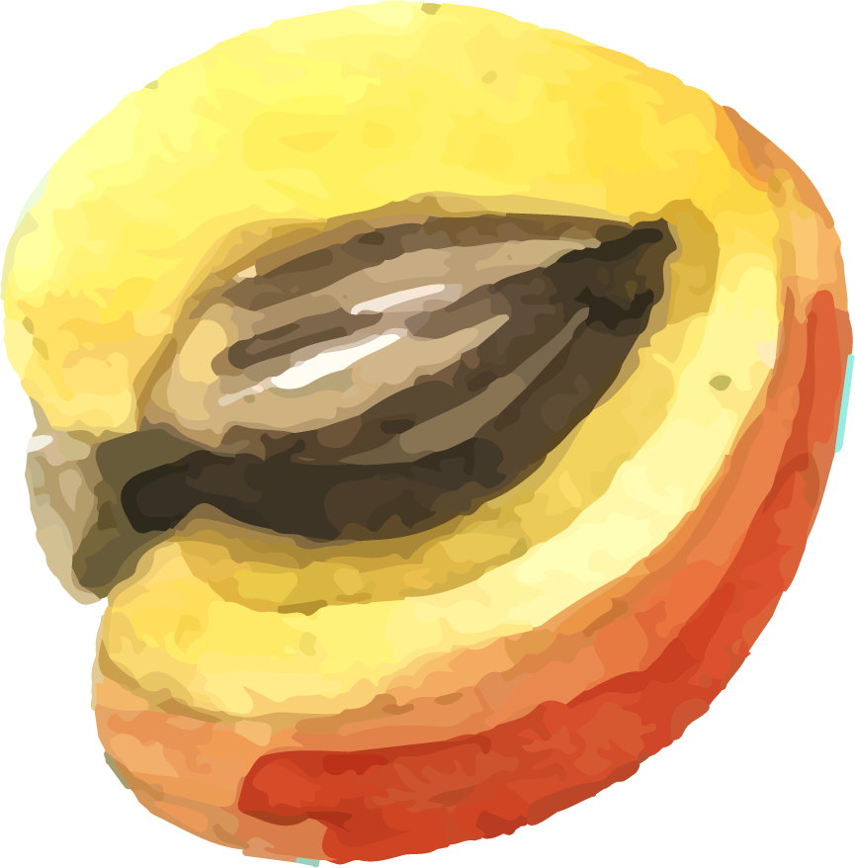
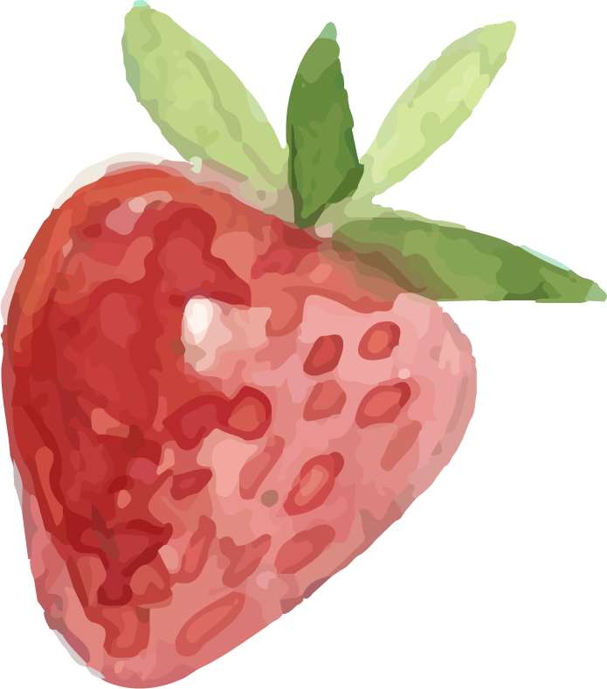

نواتج التعلم
أتعرف المفاهيم والمصطلحات
الواردة في الدرس
استنتاج جهود بلادي لتطوير مجال الثروة الحيوانية
-أُصنِّف أنواع
المحاصيل
الزراعيَّة
في دولةِ الإمارات .

Slide 15
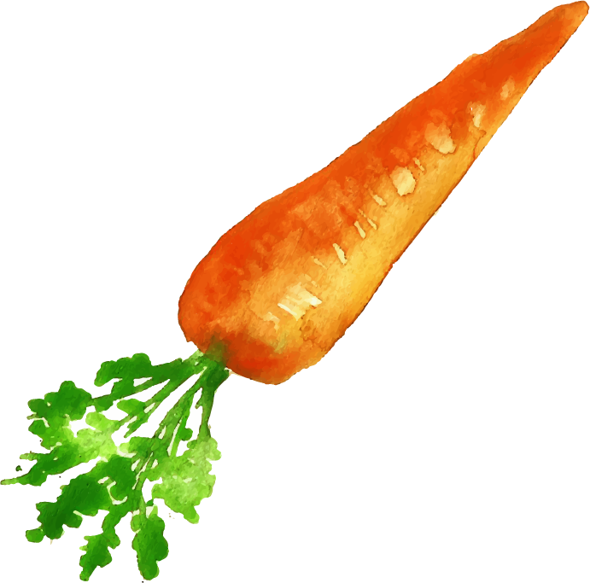
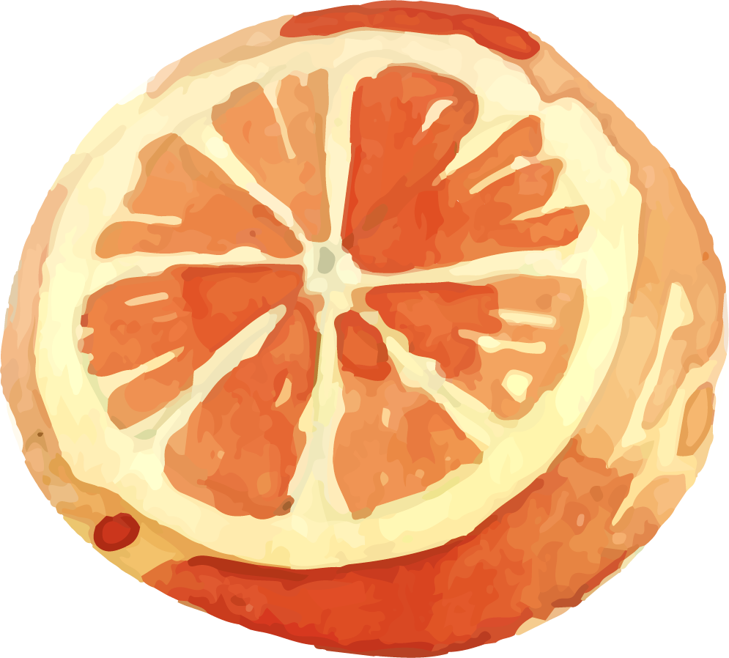
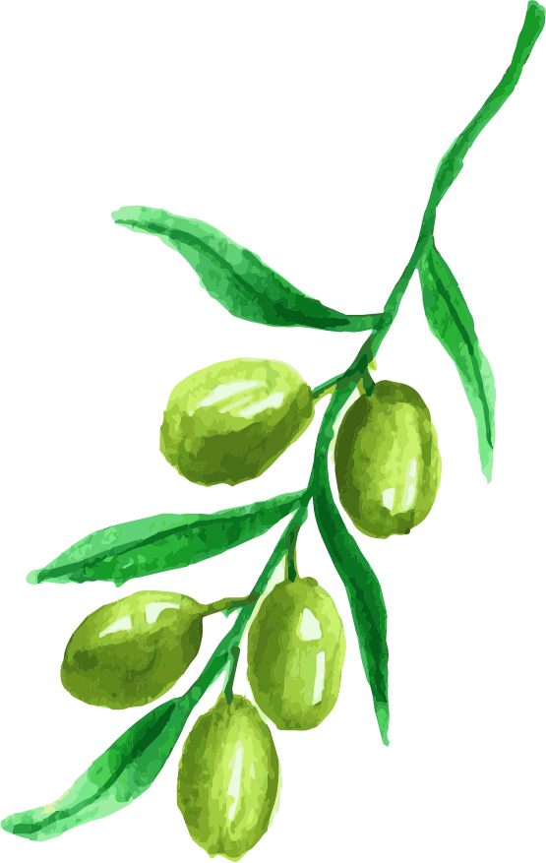
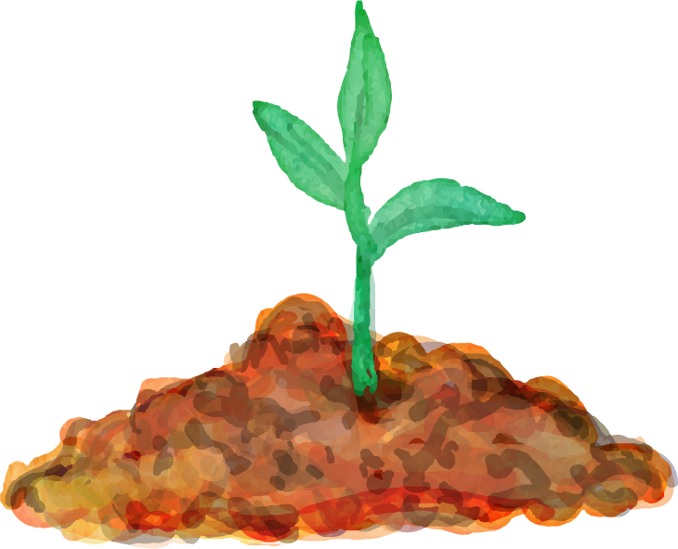

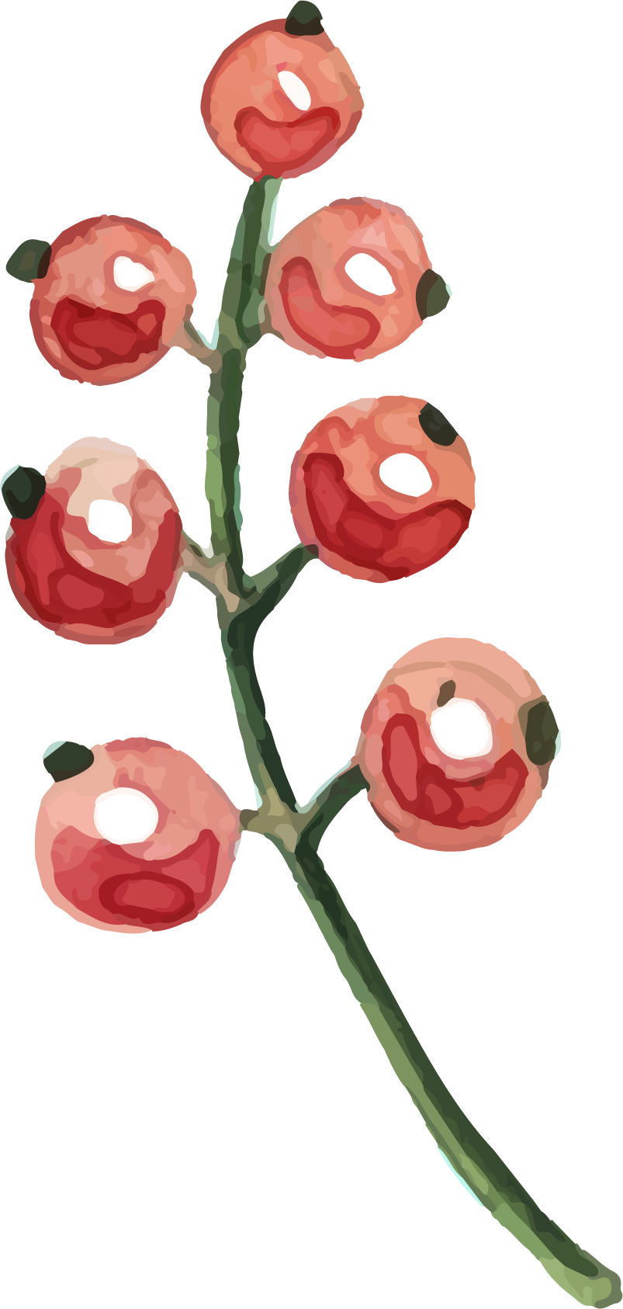
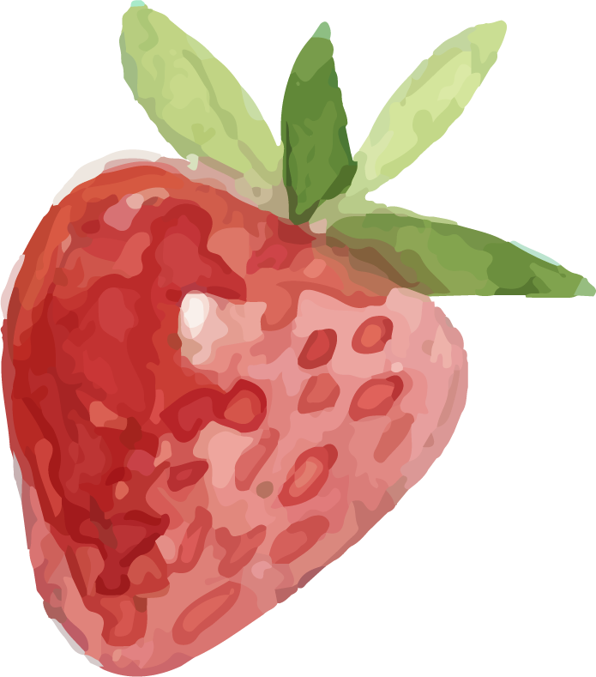
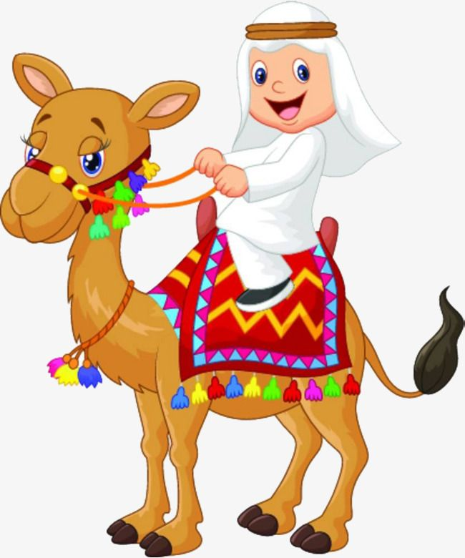
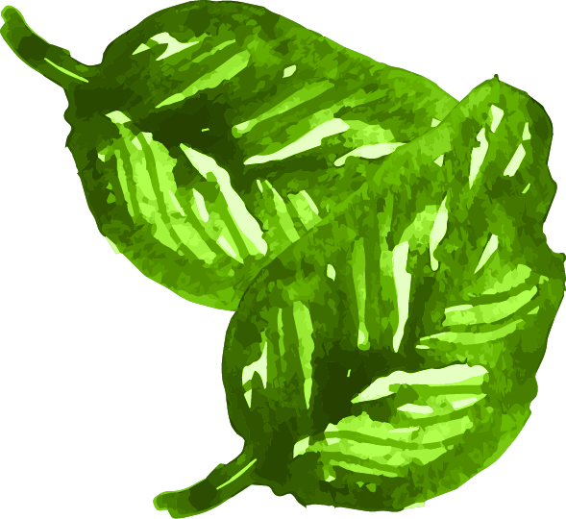
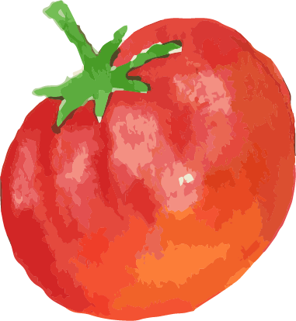
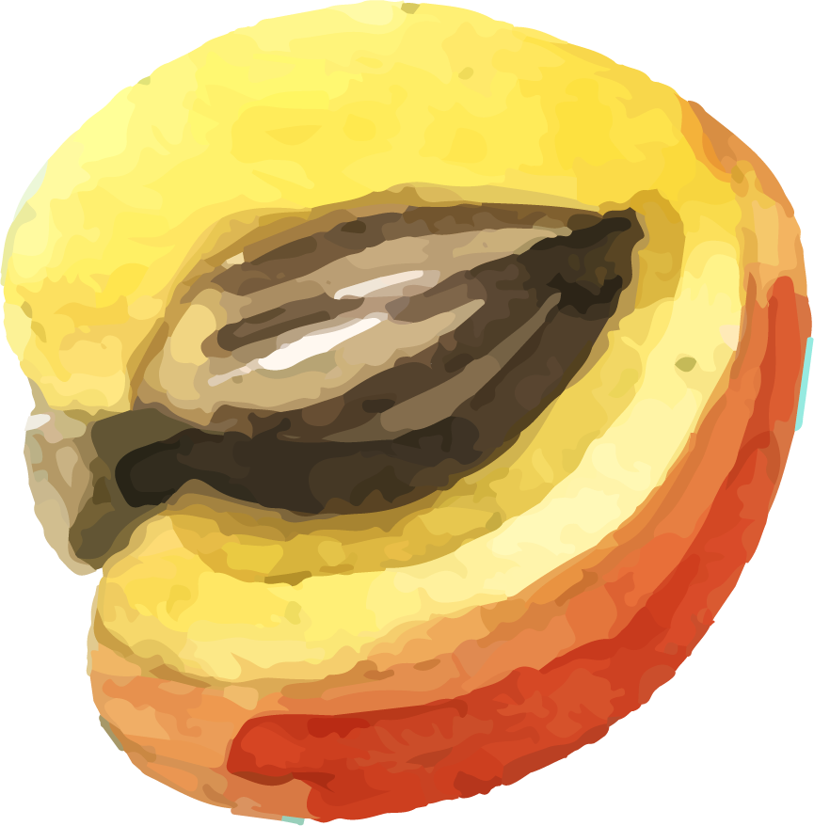
أولًا :
الثّروةُ الزراعيّة
والحيوانية

Slide 16
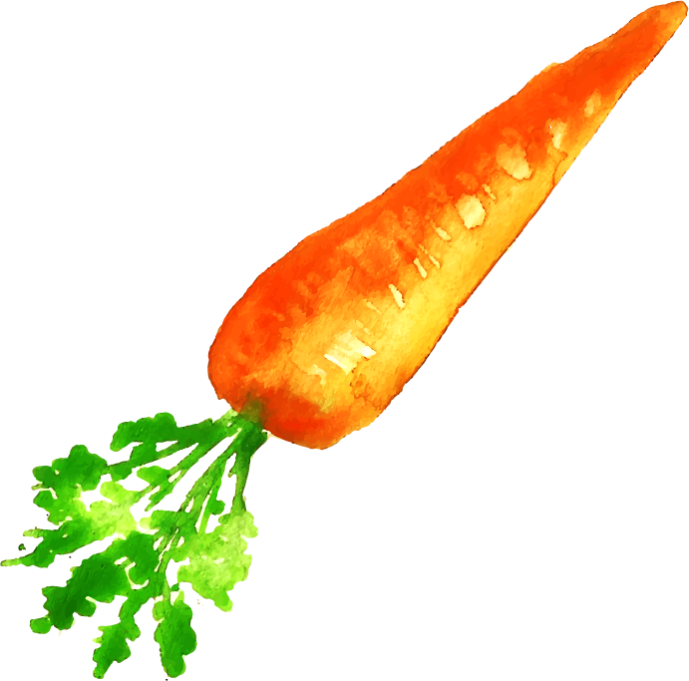
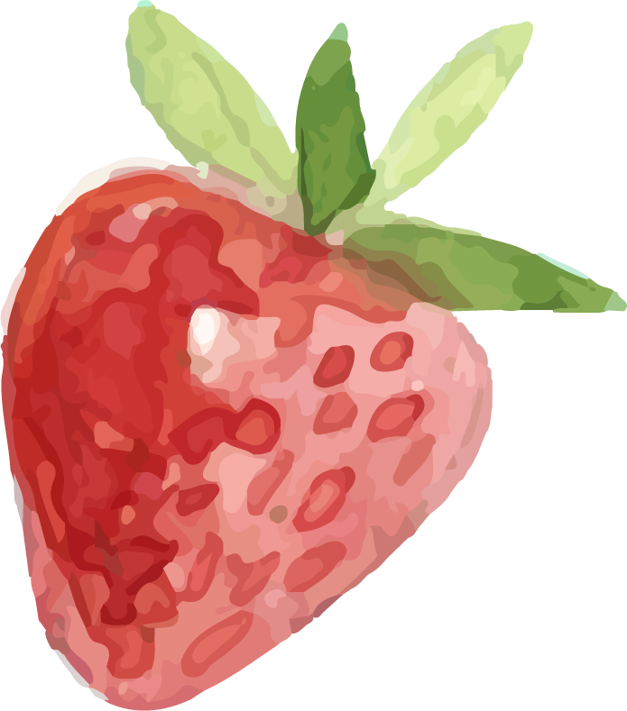

Slide 17
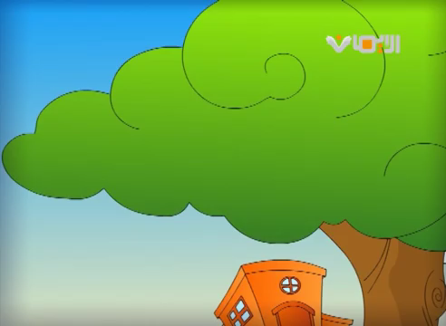
الربط مع الموسيقى والعلوم :
أنشودة فوائد الخضار والفواكه

Slide 19
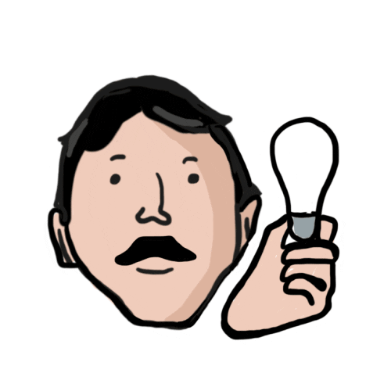
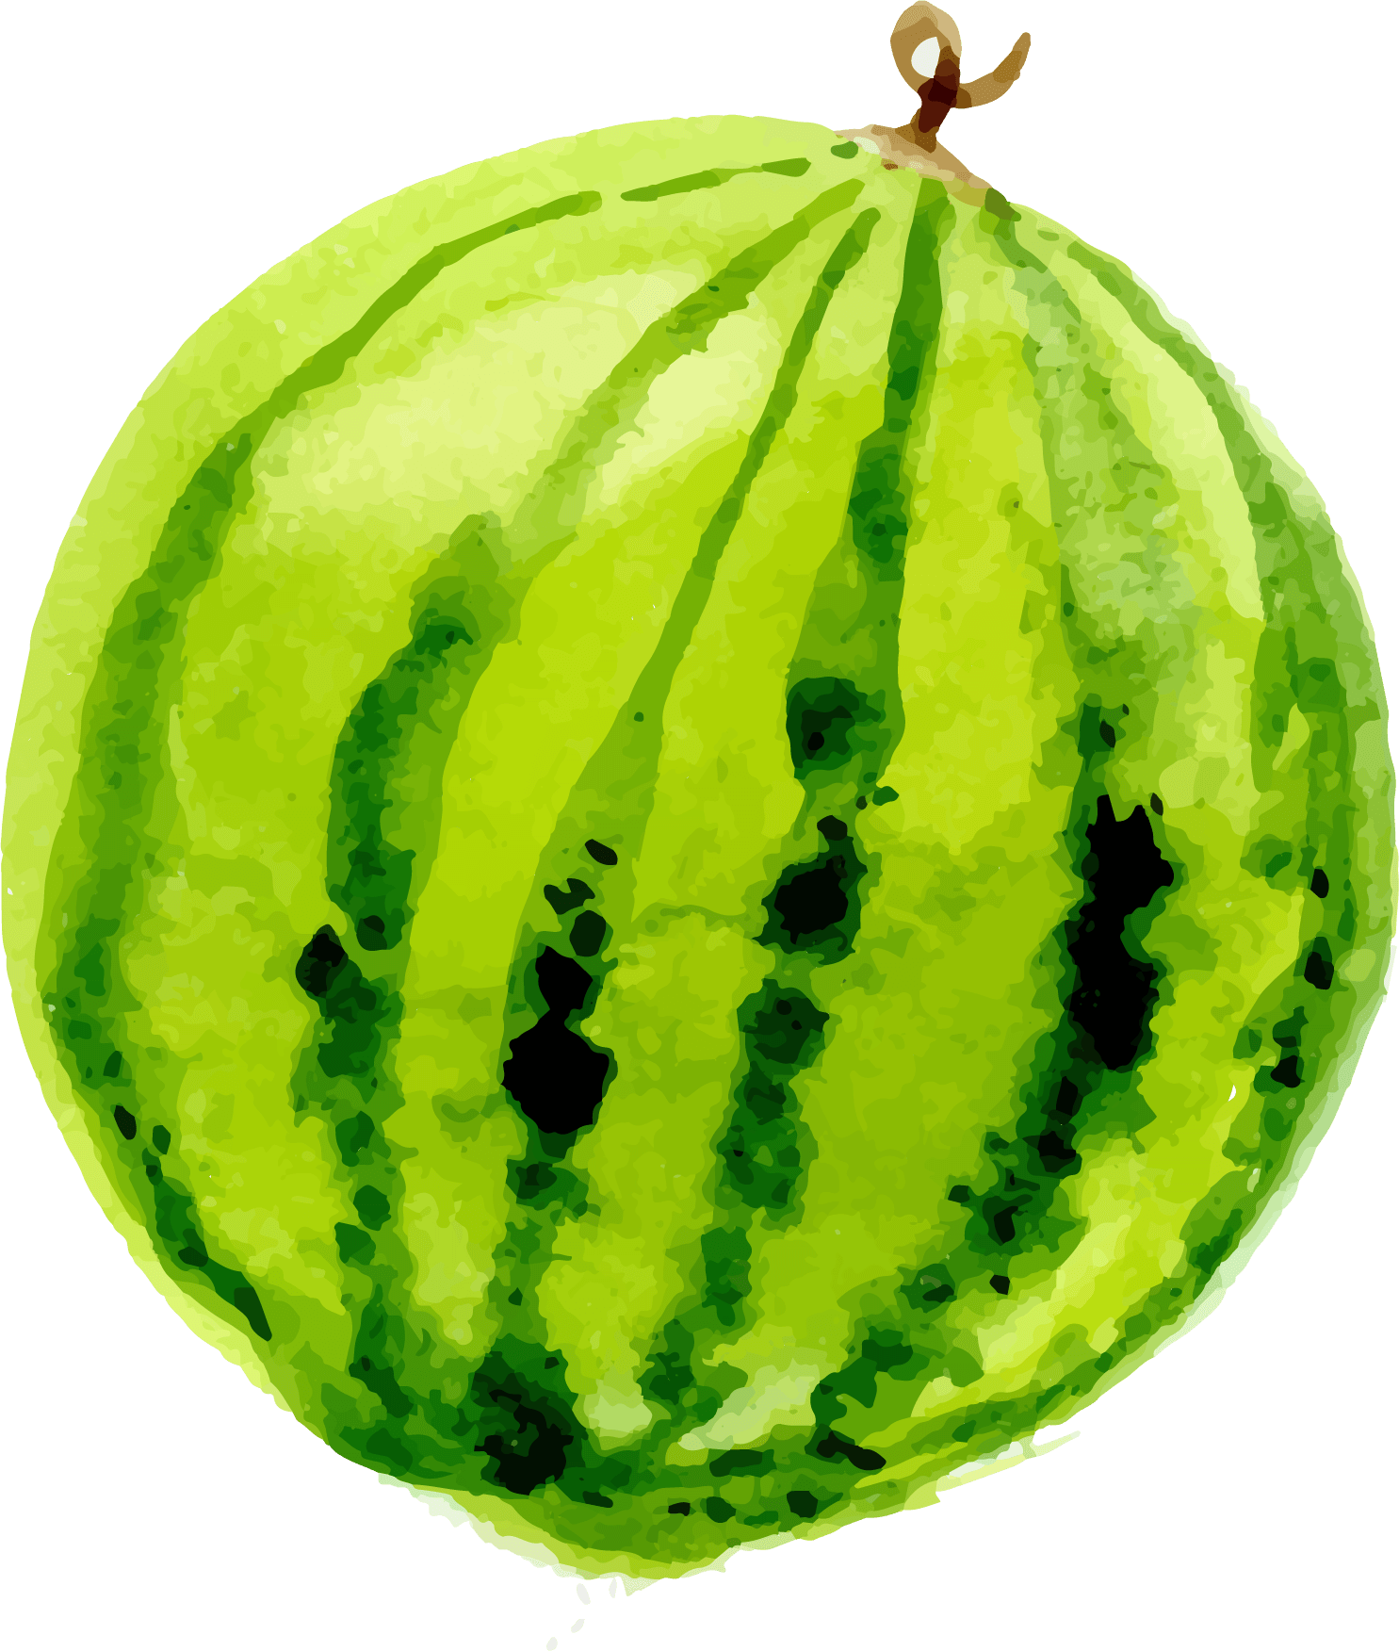

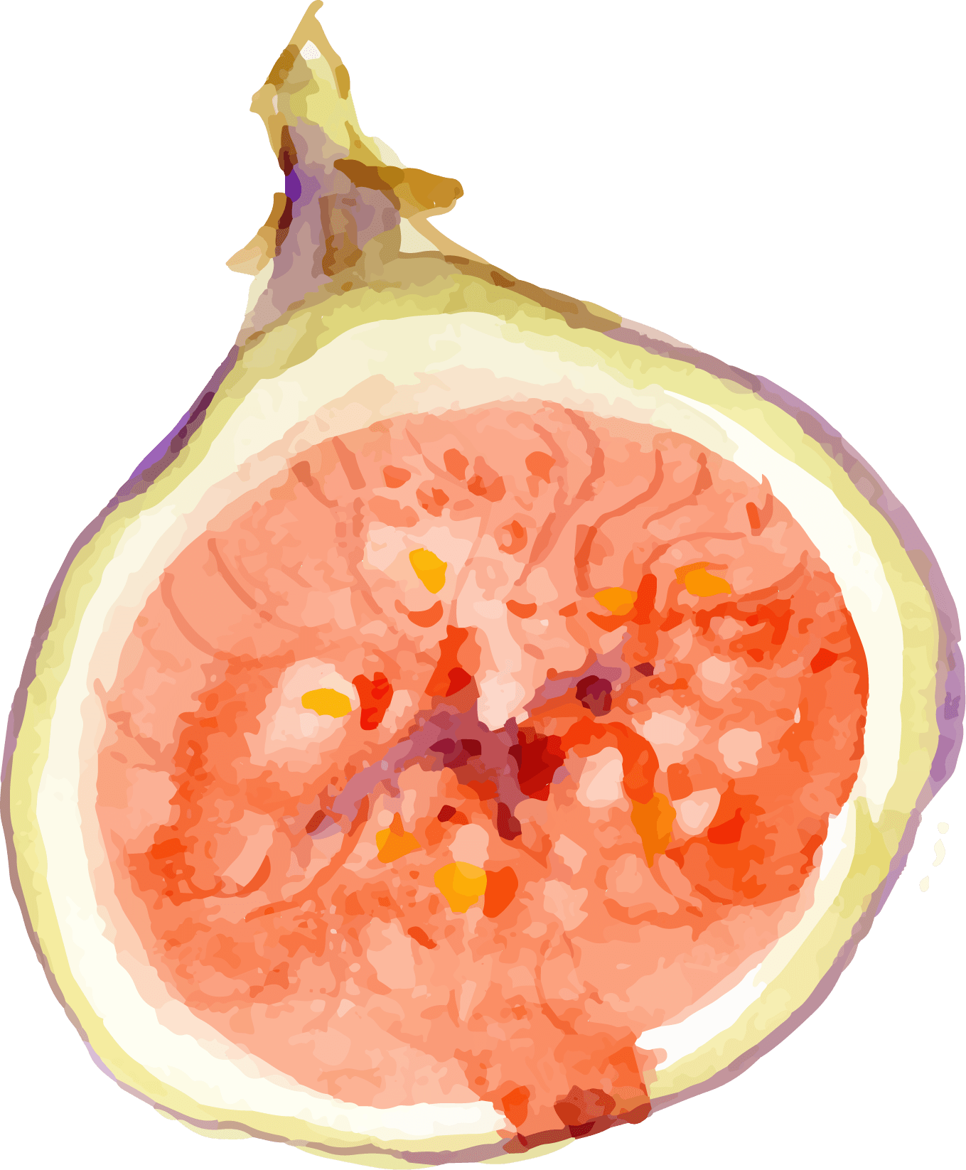
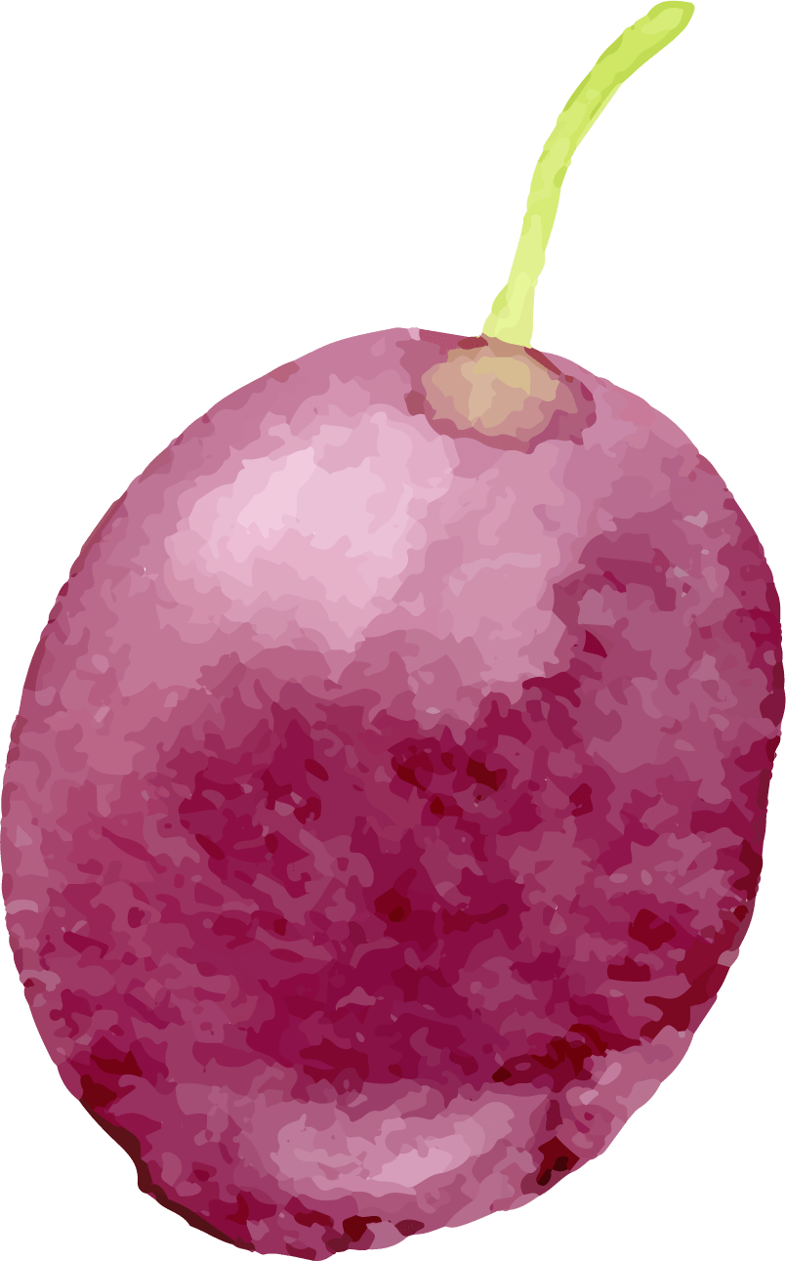
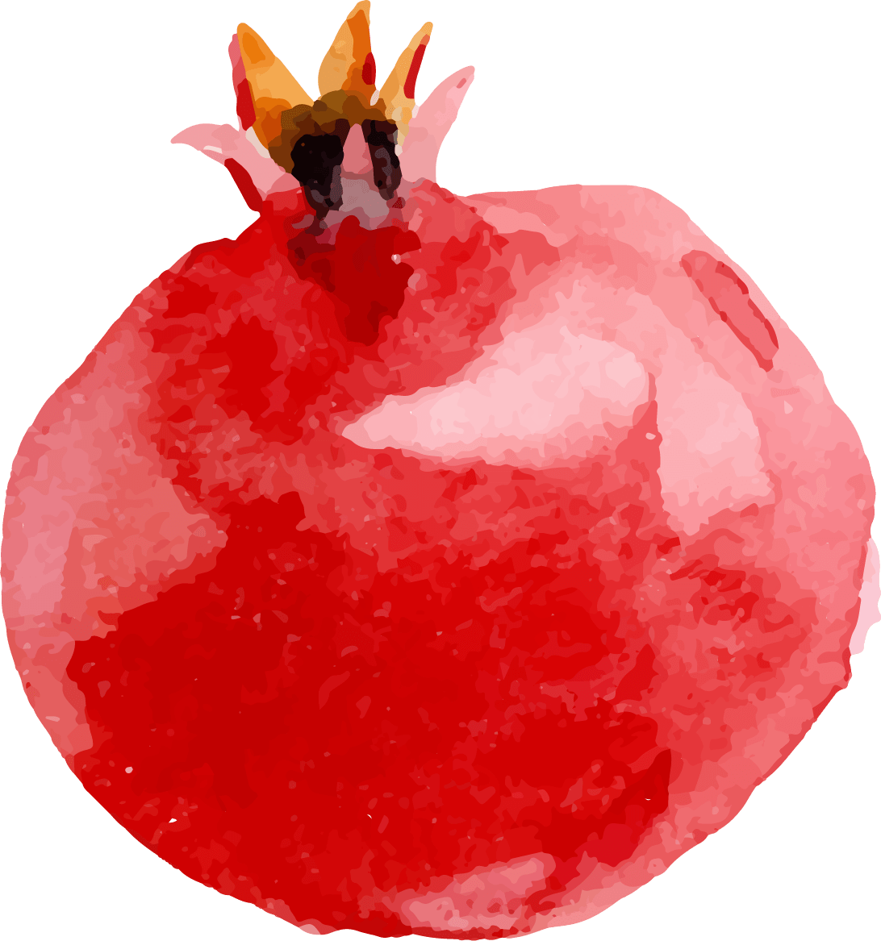
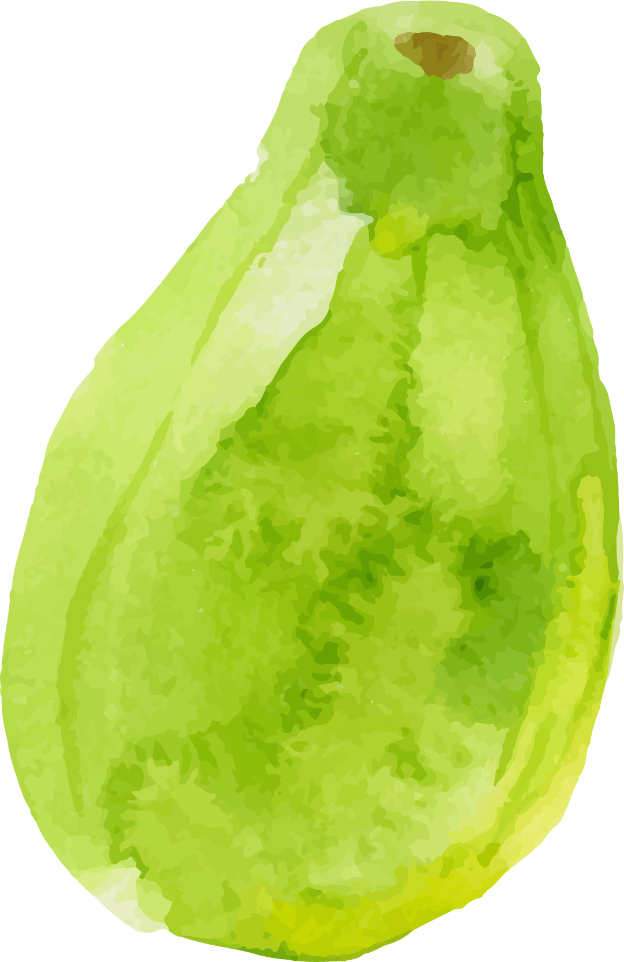
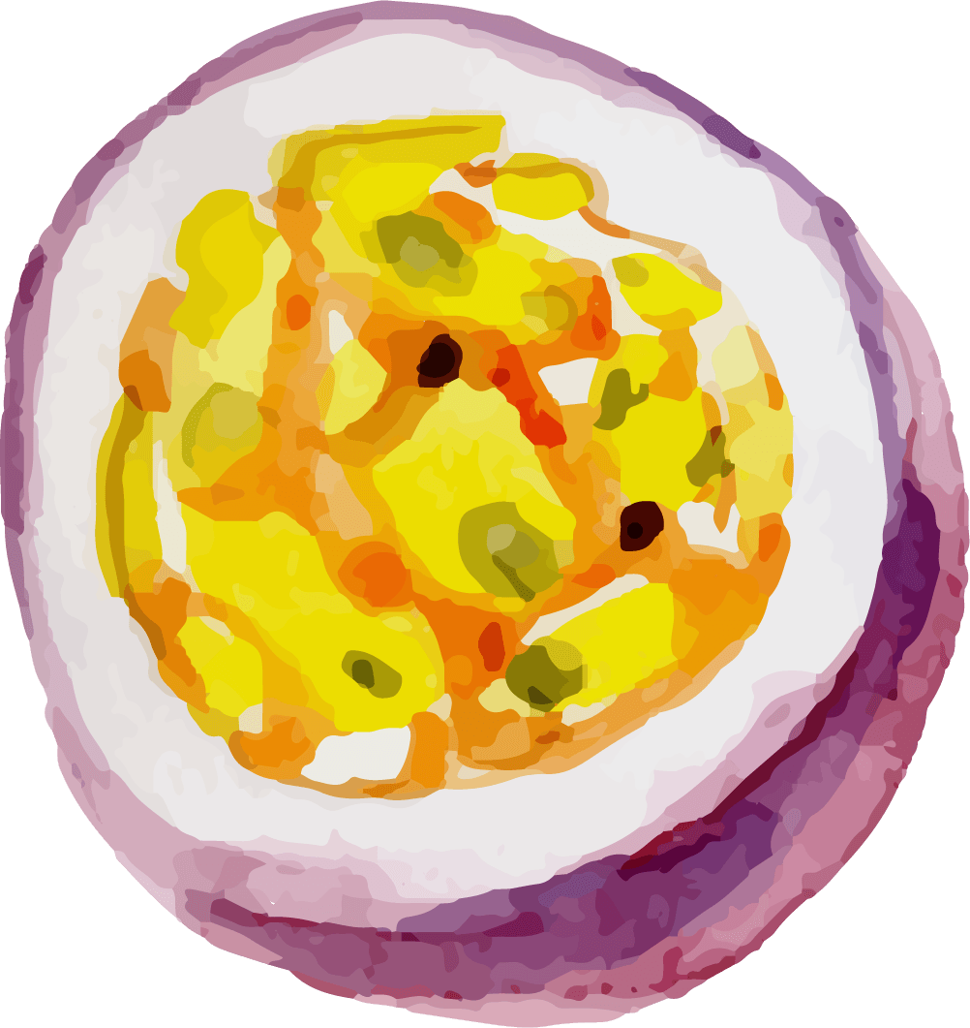
تتنوع في بلادي المحاصيل الزراعيّة
فهناك العديد من الخَضْراوات والفاكهة منها :
الفاكهة | الخَضروات
مانجو | جزر
برتقال | خيار
ليمون | طماطم

Slide 20
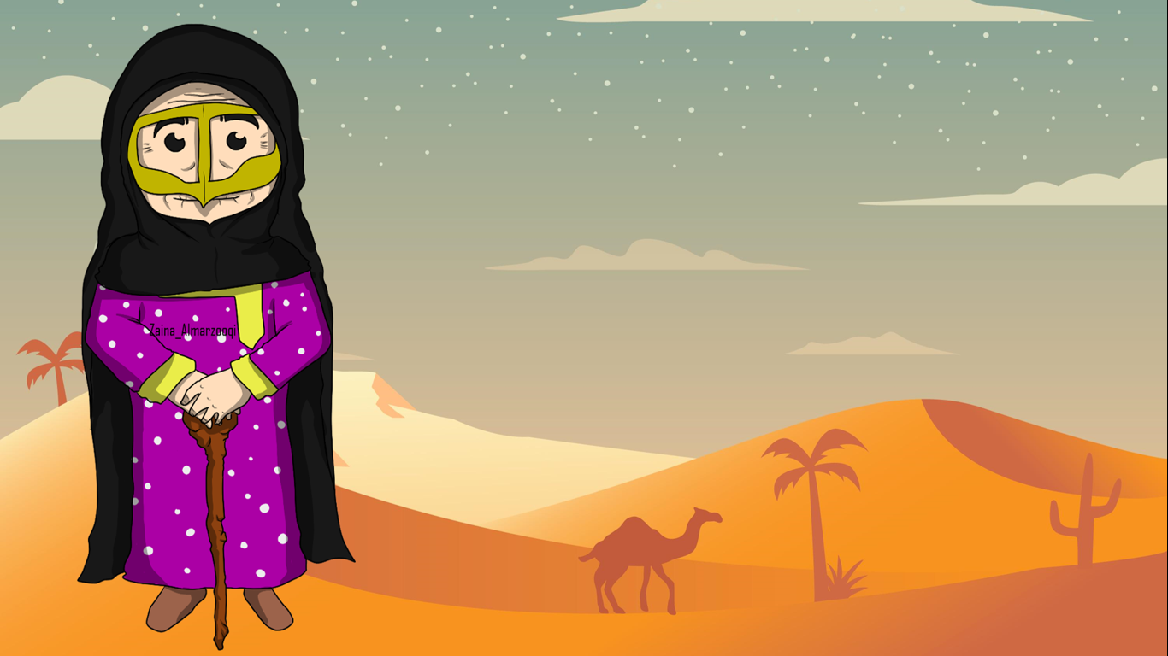
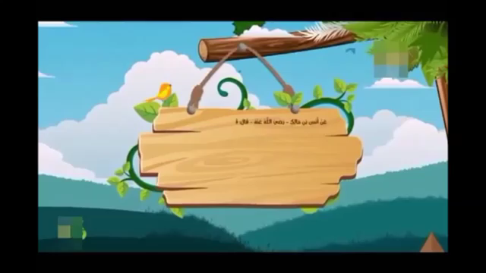
الربط بمادة الاسلامية

Slide 21
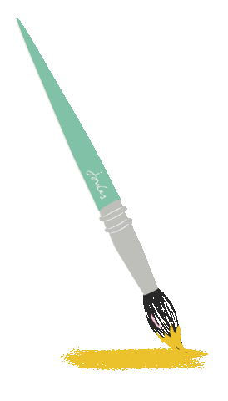

Slide 22

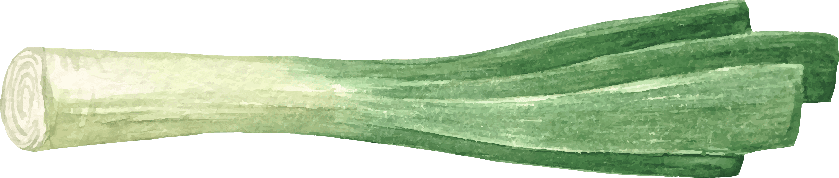
الغذاءُ
التِّجارةُ

Slide 23
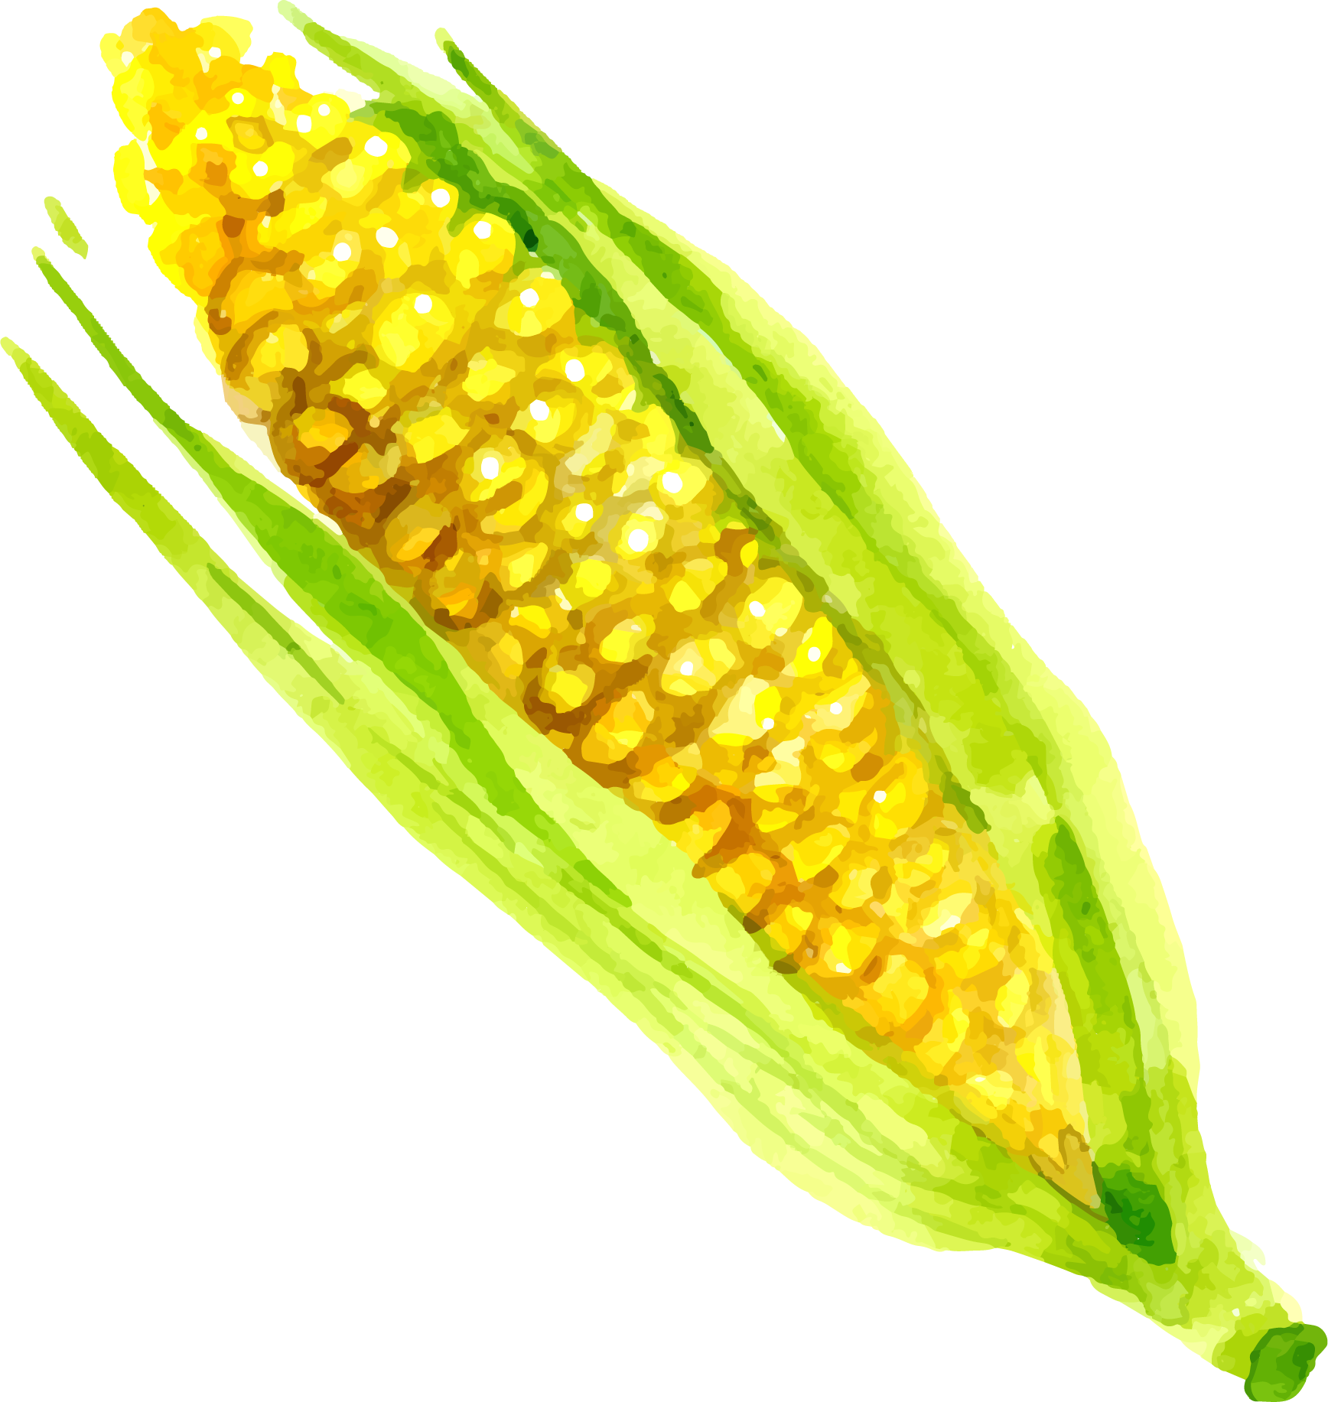
تُباع هذه المحاصيل في سوق الخضار
وهو مكان تُعرض فيه الخَضراوات والفواكه ، ويلتقي فيه البائع والمشتري .

Slide 24
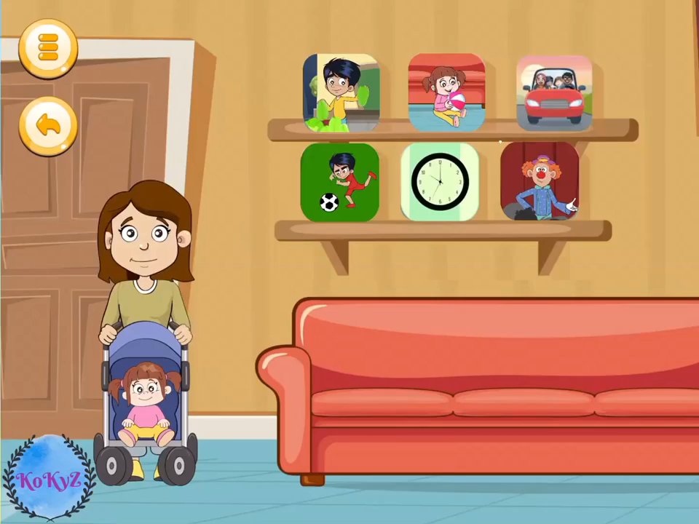
الربط مع اللغة العربية : قصة سوق الخضار

